Slide 1
算法设计与分析
贪心算法

Slide 2
16.1 方法概述
基本思想
求解步骤
适合求解问题的特征
存在的问题
与动态规划法的比较
示例
算法设计与分析

Slide 3
基本思想
从问题的某一个初始解出发，通过一系列的贪心选择——当前状态下的局部最优选择，逐步逼近给定的目标，尽可能快地求得更好的解。
在贪心算法（greedy method）中也采用逐步构造最优解的方法。在每个阶段，都作出一个按某个评价函数最优的决策，该评价函数最优称为贪心准则（greedy criterion）。
贪心算法的正确性，就是要证明按贪心准则求得的解是全局最优解。
贪心算法不能对所有问题都得到全局最优解。但对许多问题它能产生全局最优解，如单源最短路经问题，最小生成树问题等。
算法设计与分析

Slide 4
求解步骤
从问题的某一初始解出发；
while 依据贪心策略朝给定目标前进一步 do
求出可行解的一个解元素；
由所有解元素组合成问题的一个可行解；
算法设计与分析

Slide 5
适合求解问题的特征
贪心选择性质：可通过局部最优（贪心）选择达到全局最优解；
－ 通常以自顶向下的方式进行，每次选择后将问题转化为规模更小的子问题；
－ 该性质是贪心法使用成功的保障，否则得到的是近优解；
最优子结构性质：问题的最优解包含它的子问题的最优解；
－ 并不是所有具有最优子结构性质的问题都可以采用贪心策略；
－ 往往可以利用最优子结构性质来证明贪心选择性质；
算法设计与分析

Slide 6
存在的问题
如果不满足贪心选择性质，贪心算法存在：
不能保证求得的最后解是最优的；
只能求满足某些约束条件范围的局部最优解。
注：贪心算法虽不能保证得到最优结果，但对于一些除了“穷举”方法外没有有效算法的问题，用贪心算法往往能很快地得出较好的结果，此方法还是很实用的。
算法设计与分析

Slide 7
与动态规划法的比较
Dynamic Programming
Greedy Algorithms
At each step, the choice is determined based on solutions of subproblems.
At each step, we quickly make a choice that currently looks best.
-A local optimal (greedy) choice.
Sub-problems are solved first.
Greedy choice can be made first before solving further sub-problems.
Bottom-up approach
Top-down approach
Can be slower, more complex
Usually faster, simpler
算法设计与分析

Slide 8
示例（1）
例1: 两种背包问题
(1)0-1背包问题
(2)小数背包问题
两种背包问题都满足最优子结构性质，都可以用动态规划来求解；
小数背包问题还具有贪心选择性质，用贪心法求解更简单、更快速（见16.2节）；但0-1背包问题用贪心法求解不一定能得到最优解；
算法设计与分析

Slide 9
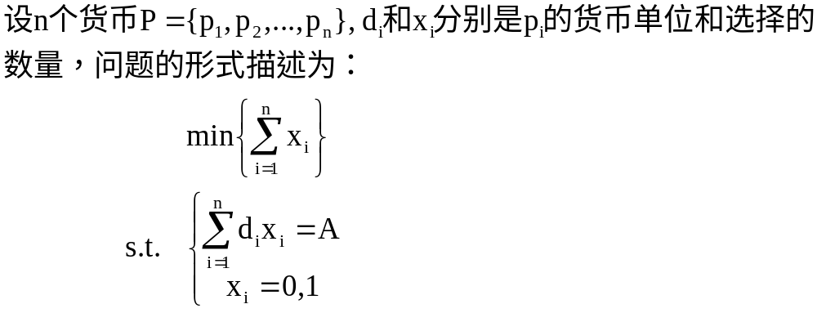
示例（2）
例2: 找钱问题：用最少的货币数找出钱A
(1)货币数量和种类不限制情形：具有贪心选择性质，可以使用贪心法：按货币单位从高往低给付，总能得到最优解（见16.5节）。
(2)货币数量和种类有限制情形：贪心法并不总能得到最优解
算法设计与分析

Slide 10
示例（3）
例2: 找钱问题：（Cont.）
(2)货币数量和种类有限制情形
－ 穷举法
解空间X={(x₁,x₂,…,x_{n})|x_{i}∈{0,1},i=1,…,n} ∴|X|=2^{n}
对任意x∈X, 判断x是否是可行解（即满足约束条件）的时间为O(n)。
因此，穷举法的时间复杂度T(n)=O(n2^{n})
－ 贪心法
如问题：8个硬币(5个1分,2个1角,1个1角5分)，数出2角
按货币单位降序数钱（贪心策略）：1×15＋5×1＝2角,
显然不是最优解。
算法设计与分析

Slide 11
16.2 活动选择问题
问题描述
贪心策略及其最优化证明
算法描述
计算示例
贪心算法与动态规划的关系
算法设计与分析

Slide 12
问题描述
有n个活动集E={1,2,…,n}使用同一资源，而同一时间内同一资源只能由一个活动使用。每个活动的使用时间为[s_{i}, f_{i}) i=1,…,n，s_{i}为开始时间，f_{i}为结束时间，若[s_{i}, f_{i}) 与[s_{j}, f_{j})不相交称活动i和活动j是相容的。
问题：选出最大的相容活动子集合。
注：该问题也可以用动态规划法求解但效率比贪心法低。
算法设计与分析

Slide 13

贪心策略及最优化证明
贪心策略
设各活动已按结束时间排序：f₁≤f₂≤…≤f_{n}，先选出活动1，然后按活动编号从小到大的次序依次选择与当前活动相容的活动。
注：这种策略使剩余的可安排时间极大化，以便于安排尽可能多的相容活动。
最优化证明（板书）
也就是贪心算法正确性证明
算法设计与分析

Slide 14
算法描述
ActivitySelection( n, s[], f[], a[])
{//f[]已排序，a[]记录选择的活动，即a[i]=true表示活动i已选择
a[1]=true;
j=1;
for i=2 to n do
{ if(s[i]>=f[j])
{ a[i]=true;
j=i;}
else a[i]=false;
}
}
T(n)=O(nlogn)
算法设计与分析

Slide 15
计算示例
11个活动已按结束时间排序，用贪心算法求解：
i 1 2 3 4 5 6 7 8 9 10 11
start_time_{i} 1 3 0 5 3 5 6 8 8 2 12
finish_time_{i} 4 5 6 7 8 9 10 11 12 13 14
time
a₁
a₂
a₃
a₄
a₅
a₆
a₇
a₈
a₉
a₁₀
a₁₁
相容活动：{a₃, a₉, a₁₁},
{a₁,a₄,a₈,a₁₁}, {a₂,a₄,a₉,a₁₁}
0
1
2
3
time
a₁
a₂
a₃
a₄
a₅
a₆
a₇
a₈
a₉
a₁₀
a₁₁
4
0
1
5
2
6
3
7
4
5
8
6
9
7
8
10
9
11
10
11
12
12
13
13
算法设计与分析
14
14

Slide 16

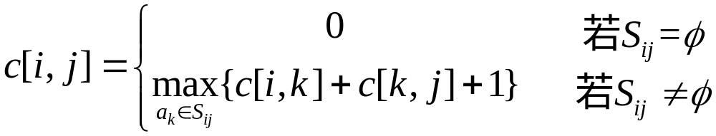
贪心算法与动态规划关系（1）
活动选择问题的最优子结构
容易验证活动选择问题具有最优子结构性质。这意味着我们可以用动态规划方法求解活动选择问题。如果用c[i,j]表示集合S_{ij}的最优解的大小，则可得递归式
当然，如果不知道S_{ij}的最优解的包含活动ak,就需要考查S_{ij}中所有活动，寻找活动可获得最优解，于是
(16.2)
算法设计与分析

Slide 17
贪心算法与动态规划关系（2）
贪心选择
递归式中(16.2)中固有考查所有选择的过程。实际上，对于活动选择问题，我们只需考虑一个选择：贪心选择。
当做出贪心选择后，只剩下一个子问题需要我们求解：寻找在a₁结束后开始的活动。为什么不需要考虑在a₁开始前结束的活动呢？因为s₁<f₁是最早结束的活动，所有不会有活动的结束时间早于s₁。因此，所有与a₁兼容的活动都必须在a₁结束之后开始。
定理16.1 考虑任意非空间子问题Sk，令am是Sk中结束时间最早的活动，则am在Sk的某个最大兼容活动子集中。
算法设计与分析

Slide 18
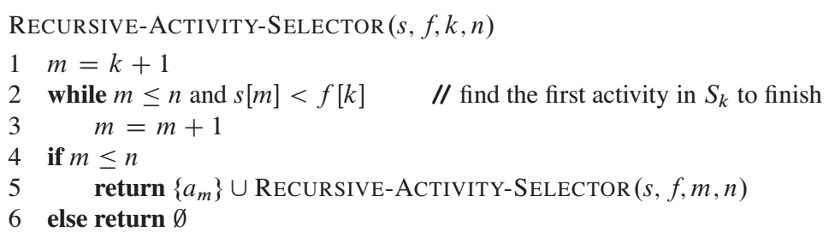
贪心算法与动态规划关系（3）
递归贪心算法
过程RECURSIVE-ACTIVITY-SELECTOR的输入为两个数组s和f，表示活动的开始和结束时间，下标k指出要求解的子问题S_{k} ，以及问题规模n。它返回S_{k}的一个最大兼容活动集。
算法设计与分析

Slide 19
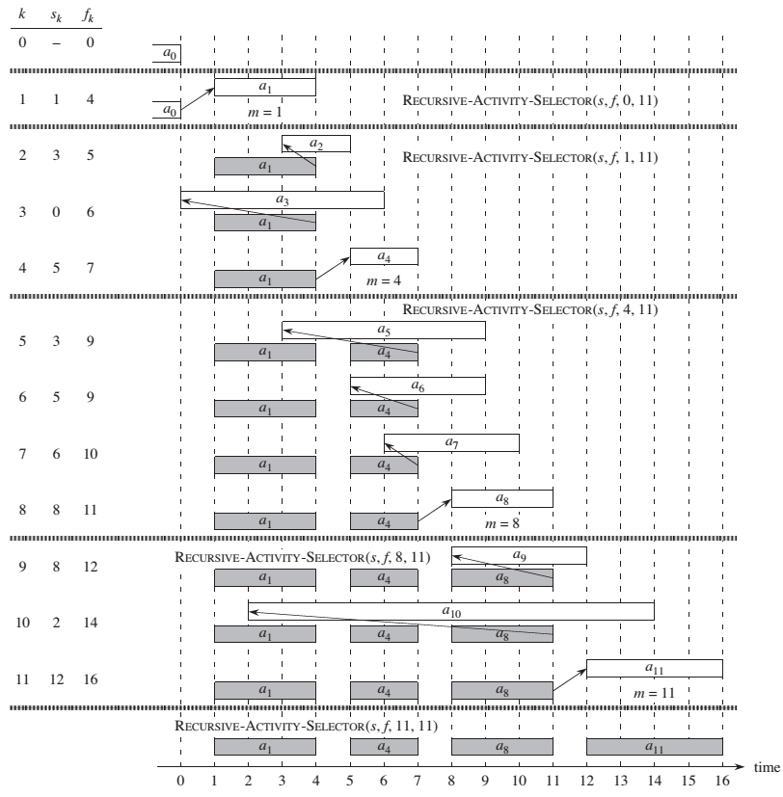
算法设计与分析

Slide 20
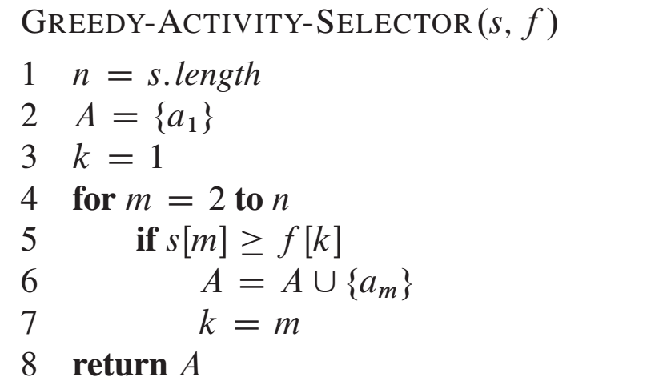
贪心算法与动态规划关系（5）
迭代贪心算法
过程GREEDY-ACTIVITY-SELECTOR是过程RECURSIVE-ACTIVITY-SELECTOR的一个迭代版本。它也假定输入活动已按结束时间单调递增顺序排好序。它将选出的活动存入集合A中，并将A返回调用者。
算法设计与分析

